Slide 1
Основные результаты федеральных и региональных мониторинговых процедур 2017 г. 24.08. 2017
Чабан Т.Ю., начальник отдела мониторинга качества образования КГКСУ «ЦОКО»

Slide 2
Распределение первичных баллов ВПР по русскому языку в 4 классе крае и РФ

Slide 3
Распределение первичных баллов ВПР по русскому языку в 5 классе крае и РФ

Slide 4
Распределение первичных баллов ВПР по математике в 4 классе крае и РФ

Slide 5
Распределение первичных баллов ВПР по математике в 5 классе крае и РФ

Slide 6
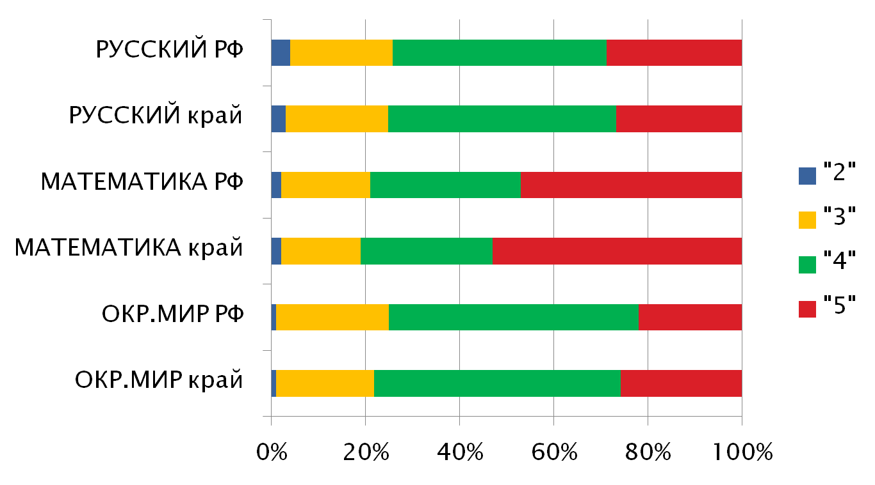
Выполнение ВПР 4 класса в крае и РФ

Slide 7
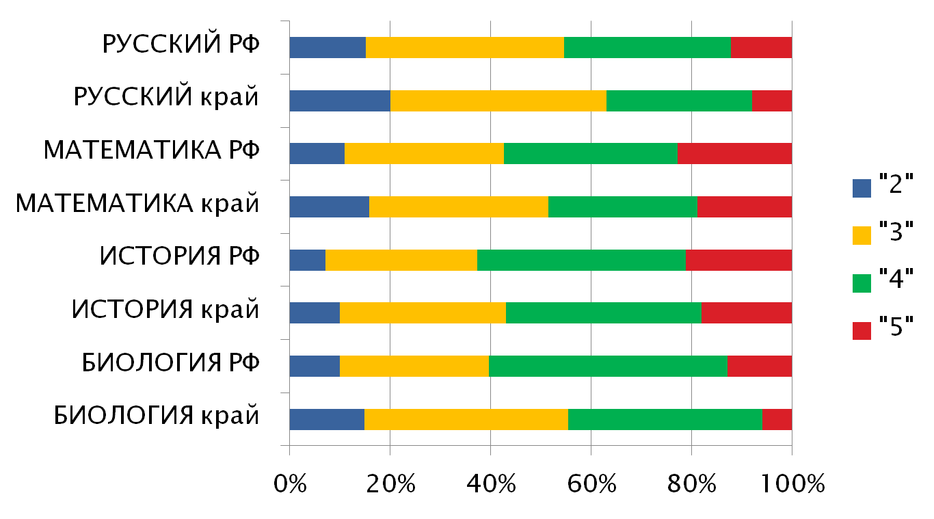
Выполнение ВПР 5 класса в крае и РФ

Slide 8
ККР7по математике и ККР8 по физике 2016-2017 учебного года
Средняя решаемость работы
37%

Slide 9
Распределение первичных баллов ВПР по физике в 11 классе в крае и РФ

Slide 10
Основные проблемы
Обеспечение достоверности результатов
Использование результатов для развивающей обратной связи
Сочетание со школьными процедурами промежуточной и итоговой аттестации
Организационно-технические проблемы на этапах подготовки, проведения и загрузки данных

Slide 11
Особенности оценки читательской грамотности в 2017 году
Данные основаны на результатах 869 учащихся из 16 школ края, включенных в контролируемую представительную выборку.
Проверка этих работ проводилась краевой экспертной комиссией.
Подготовка информационных продуктов для учителей, родителей, муниципальных органов управления образования и кратких отчетов со сводными данными.

Slide 12
Читательская грамотность: уровни достижений
Продемонстрированный уровень |  | Выборка | Не выборка
Повышенный |  | 32,80% | 44,73%
Базовый |  | 60,18% | 53,28%
Пониженный |  | 4,26% | 1,65%
Недостаточный для дальнейшего обучения |  | 2,76% | 0,87%

Slide 13
Средний процент выполнения заданий по группам умений
Группа | Средний процент выполнения заданий (выборка) 2016
Общее понимание текста, ориентация в тексте | 74,62%
Глубокое и детальное понимание содержания и формы текста | 64,15%
Использование информации из текста для различных целей | 51,51%

Slide 14
Пример задания (1-я группа читательских умений)
… со временем люди при измерениях стали пользоваться уже не своими «локтями» и «шагами», а этало́нами этих величин. Что такое «эталон»? Это точно рассчитанная мера чего-либо, принятая за образец величины.
Каким словом можно заменить слово «эталон»? Обведи номер выбранного ответа.
1) образец
2) расстояние
3) измерение
Ответ: 1 Не справились 33%

Slide 15
Трудности
Ответ представлен в тексте в явном виде, но ученики путают («конкурирующие») фрагменты информации (в тексте говорится об измерении различных расстояний.
Зачастую это происходит потому, что ребенок не перечитывает перед ответом нужный фрагмент текста, отвечает по памяти, не уточняя первое восприятие.

Slide 16
4 см 5 мм
На Руси была своя мера длины,
схожая с дюймом. Она
называлась вершо́к и
равнялась длине двух
суставов указательного
пальца.
Что означает слово «вершок»? Запиши наиболее полное определение для толкового словаря.
Не смогли выполнить полностью 53%

Slide 17
Пример задания (3-я группа умений)

Slide 18
Пример задания. 3-я группа умений (работа с иллюстрацией)
Задание. Рассмотри рисунок.
Сколько четвертей входит в половник?
Ответ: 2
Не справились 42%
Самая распространенная ошибка: 4

Slide 19
Пример задания. 3-я группа читательских умений
В знаменитой сказке Ершова о Коньке-Горбунке сказано: Ростом только в три вершка… Арши́н - русская мера длины, равная длине вытянутой руки взрослого мужчины. В аршине 16 вершков.
А разве вас не удивил необычайно маленький рост сказочного конька? Три вершка – это же всего 13 с половиной сантиметров! Неужели он был таким крошечным? Нет, конечно! Дело в том, что раньше, называя рост лошади, люди говорили о том, насколько она выше аршина. Конёк-Горбунок был выше аршина на три вершка.
Задание. Каков рост Конька-Горбунка в вершках?
Не справились 73%

Slide 20
Трудности
Дети ориентированы на то, чтобы выбрать из текста готовую информацию, а не обрабатывать ее, в том числе математически, хотя обработка требуется самая простая:16 + 3 = 19 вершков.
Дефициты не предметные, а метапредметные – неумение анализировать текст, выделять новый способ действия, исходные данные, осуществлять перенос на математический материал.

Slide 21
Задачи на ближайший год
Учить младших школьников
1) осознанно выбирать и упорядочивать информацию, проверять себя по тексту;
2) работать с иллюстрацией как с источником данных, которые можно извлечь самостоятельно;
3) обобщать фрагменты информации, данные в разных предложениях, в разных частях текста.

Slide 22
Групповой проект: удивительное
 | % набранных за проект баллов
Городские школы | 77,57%
Сельские школы | 75,81%
Мальчики | 73,59%
Девочки | 80,50%
Доля учеников, показавших базовый уровень, которые не проявили инициативы ни на одном этапе | 58, 63%

Slide 23
Конструкторский и исследовательский проект

Slide 24
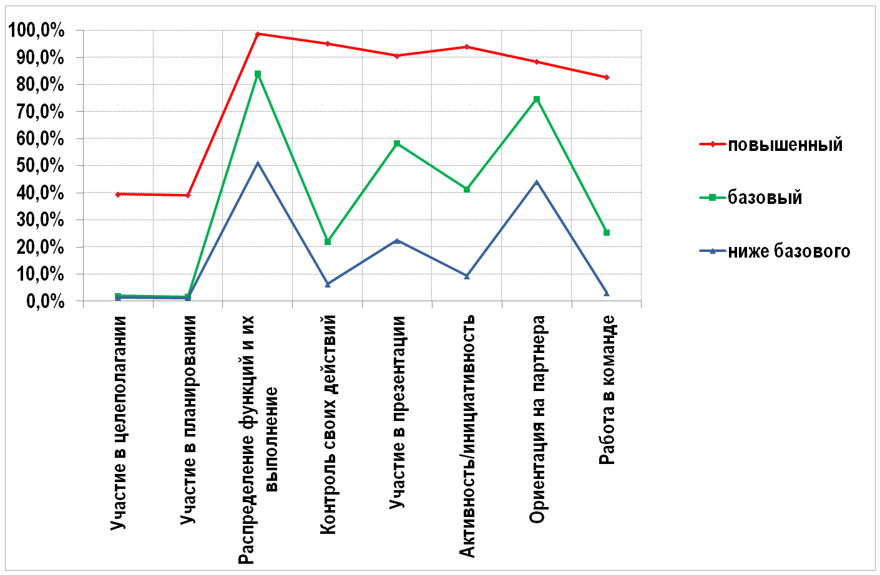
Доля учеников, получивших максимальный балл по оцениваемым умениям

Slide 25
Ключевые задачи
1) выстраивание настоящей групповой работы,
2) поддержка положительной самооценки ученика и развитие самооценивания,
3) опробование детьми разных ролей на уроках и во внеурочных ситуациях.

Slide 26
Процедуры 2017 года
Оценка читательской грамотности в 6 классе, сентябрь 2017 г.
ВПР по русскому языку в 2 и 5 классе – 3 и 5 октября 2017 г.
ККР по физике в 8 классе – октябрь 2017 г.
НИКО по химии и биологии в 10 классе – 18 октября 2017 г.
ККР по математике в 7 классе – декабрь 2017 г.

Slide 27
Спасибо за внимание!
Тел./факс: (391) 2-46-00-25 e-mail : cоko@coko24.ru сайт: cоk.cross-edu.ru

